Slide 1
জাতি ঘটনের মূল ভিত্তি হচ্ছে প্রাথমিক শিক্ষা

Slide 2
মাল্টিমিডিয়া ক্লাসে সবাইকে স্বাগতম

Slide 3
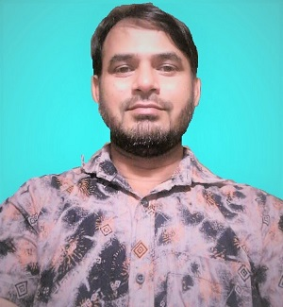
শিক্ষক পরিচিতি
মোহাম্মদ শামছুন নূর
প্রধান শিক্ষক
মুরারগাঁও সরকারি প্রাথমিক বিদ্যালয়
কোম্পানীগঞ্জ, সিলেট ।
shadmanheya@gmail.com
Contact : 01712-307039

Slide 4
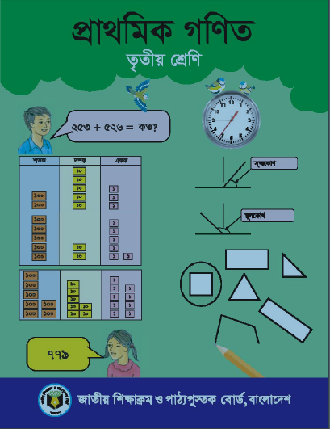
পাঠ পরিচিতি
তৃতীয় শ্রেণি
প্রাথমিক গণিত
পাঠ শিরোনাম : জ্যামিতি
পাঠ্যাংশ : চতুর্ভুজ
সময় : ৪০ মিনিট

Slide 5
শিখনফল
২৯.১.১বিভিন্ন আকৃতির চতুর্ভুজ চিনে আয়ত ও বর্গ শনাক্ত করতে পারবে
২৯.১.২ আয়ত ও বর্গ আকঁতে পারবে

Slide 6
আবেগ সৃষ্টি
চলো বন্ধুরা আজ আমরা ১টা ঘর তৈরি করা দেখি

Slide 7
চলো আমরা একটি ভিডিও দেখি

Slide 8
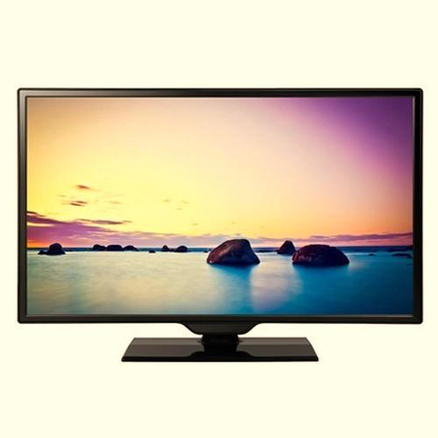
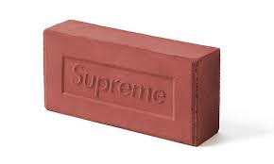
ছবি গুলো ভালোভাবে দেখি

Slide 9
১। এগুলো দেখতে কেমন ?

Slide 10
চতুর্ভুজ

Slide 11
চারটি রেখা দ্বারা আবদ্ধ ক্ষেত্রকে চতুর্ভুজ বলে ।

Slide 12
সবগুলোই চতুর্ভুজ

Slide 13
সরল রেখা

Slide 14
১
2
3
4
৪ টি সরল রেখা

Slide 15
ডিগ্রি
সমকোণ

Slide 16
একটি আকৃতি যা ৪টি সরলরেখা দ্বারা আবদ্ধ,তাকে চতুর্ভুজ বলে ।

Slide 17
এখন আমরা দুই ধরনের চতুভুর্জ দেখব
১।
বর্গ
২।
আয়ত

Slide 18
প্রতিটি বাহু পরস্পর সমান।
৯০
৯০
প্রতিটি কোণ সমকোণ ।
৯০
৯০
বর্গ

Slide 19
আয়ত
আয়তের বিপরীত বাহুগুলোর দৈর্ঘ্য একই

Slide 20
৯০
একটি চতুর্ভুজ যার ৪টি কোণই সমকোণ তাকে আয়ত বলে ।

Slide 21
বর্গ ও আয়ত খুঁজে বের করি
বর্গ
আয়ত

Slide 22
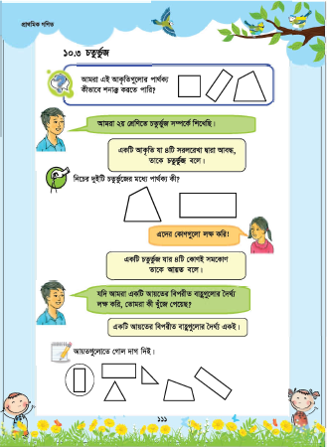
পাঠ্য বইয়ের সাথে সংযোগ স্থাপন

Slide 23
পাঠ্য বইয়ের সাথে সংযোগ স্থাপন
পাঠ্য বই এর ১১১ পৃষ্ঠা দেখে মিলিয়ে নাও

Slide 24
দলীয় কাজ
দল- ১
১টি চতুর্ভুজ অংকন কর ?
দল-2
১টি আয়ত অংকন কর ?
দল-3
১টি বর্গ অংকন কর ?

Slide 25
মূল্যায়ন
আয়তের ২ টি বৈশিষ্ট্য লিখ ।
বর্গের ২ টি বৈশিষ্ট্য লিখ ।

Slide 26
বাড়ির কাজ
তোমার ঘরে দেখা চতুর্ভুজ আকৃতির 5টি জিনিসের নাম খাতায় লিখে নিয়ে আসবে ।

Slide 27
সবাইকে অসংখ্য ধন্যবাদ

